Slide 1
COMISION INTERAMERICANA PARA EL
CONTROL DEL ABUSO DE DROGAS
C I C A D
Secretaría de Seguridad Multidimensional
SEPTUAGESIMO PERÍODO ORDINARIO DE SESIONES DE LA CICAD
16-19 de noviembre de 2021
Sesión virtual
OEA/Ser.L/ XIV.2.70
CICAD/doc.2646/21
18 de noviembre, 2021
Textual
TITULAR CRESENCIO JIMÉNEZ NÚÑEZ
SESION PLENARIA 6, PANEL 7
PROGRAMA DE JUSTICIA TERAPÉUTICA CASO MÉXICO

Slide 2
PROGRAMA DE JUSTICIA TERAPÉUTICA CASO MÉXICO
Unidad de Apoyo al Sistema de Justicia

Slide 3
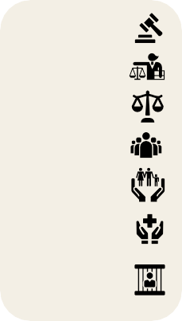
Política Interior
Asistencia Técnica
Política Exterior
Estado del Programa de Justicia Terapéutica
Gobiernos Estatales
Implementado por un equipo
multidisciplinario:
Personas capacitadas
en 2021
Jueces
Defensores
Virtual
994
Presencial 91
Ministerios Públicos
Facilitadores
Área de seguimiento
Área de salud
Área de reinserción social
Operar un PJT en al menos un distrito judicial por cada entidad federativa
Implementar una plataforma Nacional para el Monitoreo del PJT
Proyectos a futuro
Ampliar el PJT para Adolescentes
En operación (5)
En revisión para capacitar (4)
En capacitación (10)
En proceso de introducción (13)

